Slide 1






Slide 2
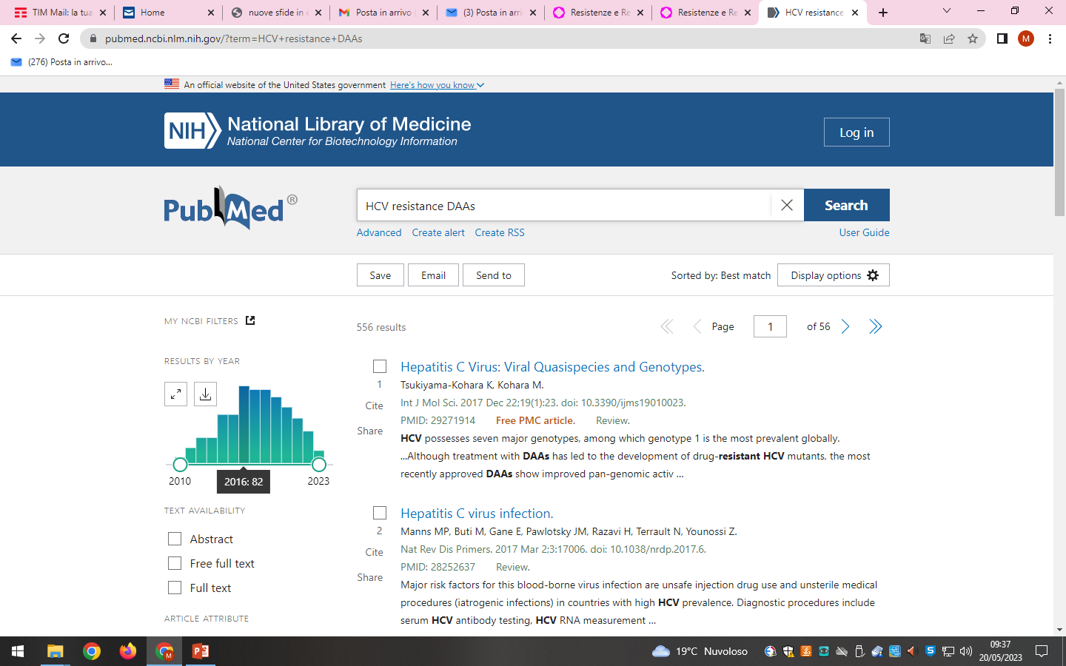

Slide 3
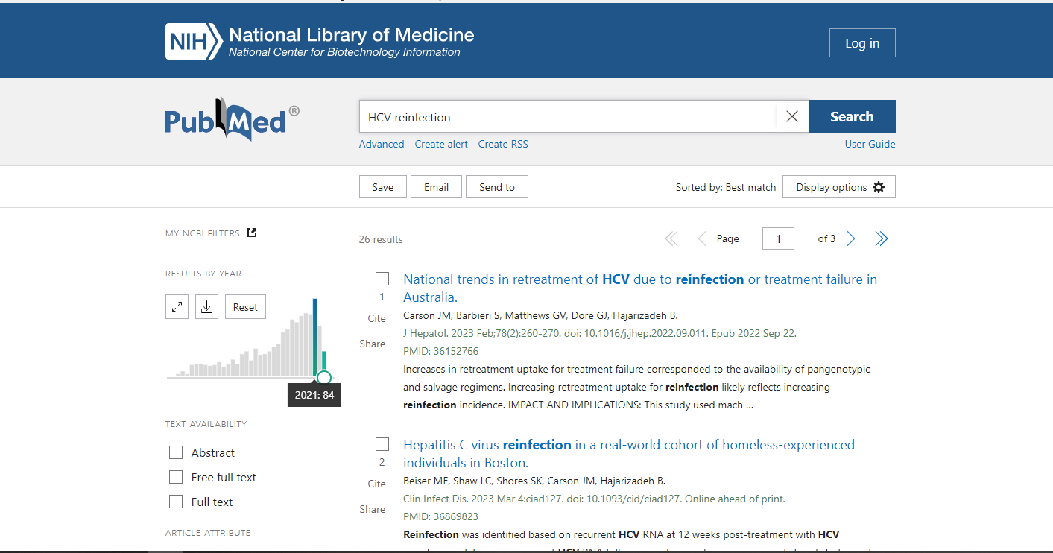

Slide 4
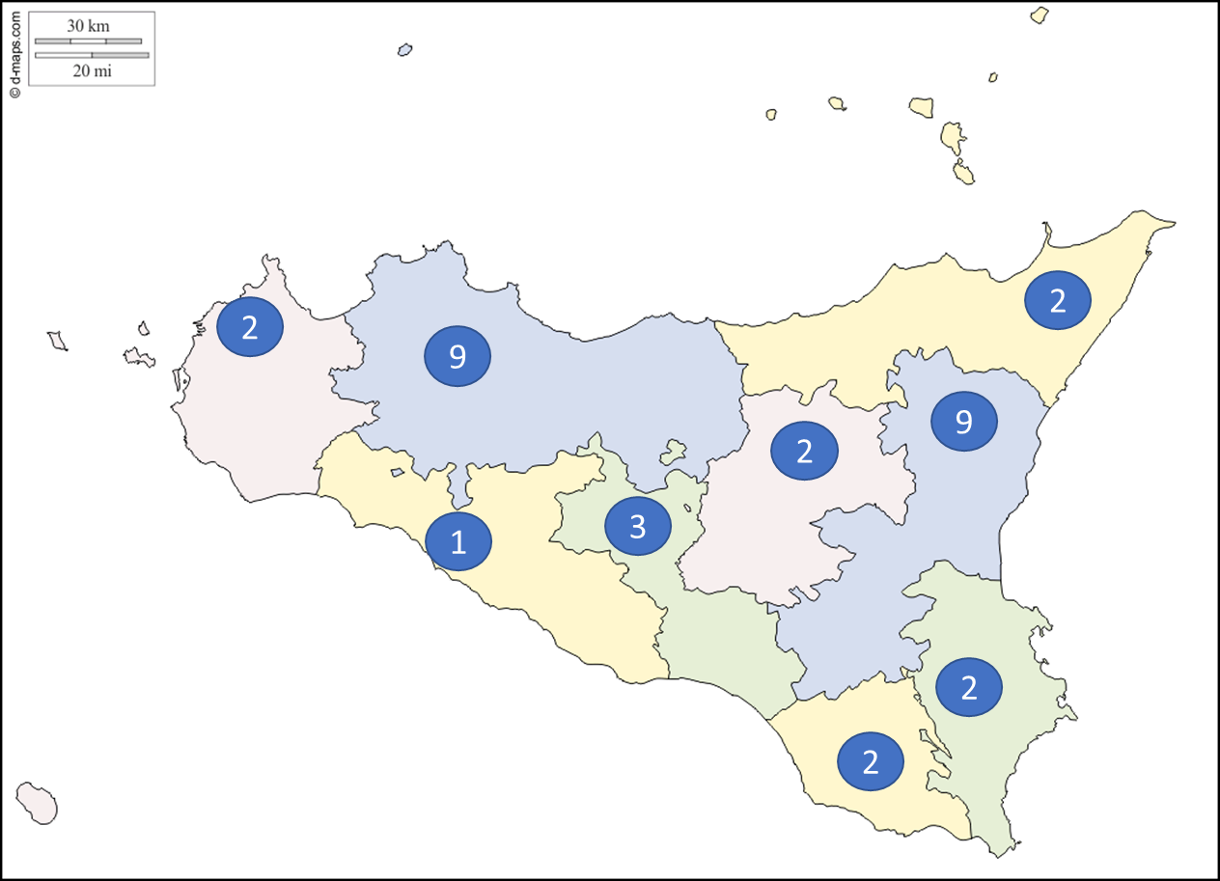
Numero pazienti trattati con DAAs
Numero pazienti falliti dopo 1 ciclo DAAs
Numero pazienti ritrattati con DAAs
Numero pazienti falliti dopo 2 ciclo DAAs

Slide 5
Le risposte della rete……….
1. Quanti pazienti Rete Sicilia HCV ha trattato con DAAs? 17033
2. Quanti trattati hanno raggiunto SVR12 dopo DAAs? Tutti tranne …. 123 no end of treatment 799 relapse.
3. Quanti tra i pazienti falliti hanno RASs? non noto
4. Quanti pazienti con SVR si sono reinfettati?
5. Quanti pazienti (falliti o reinfettati) sono stati ritrattati una seconda volta? Quanti una terza o una quarta?

Slide 6

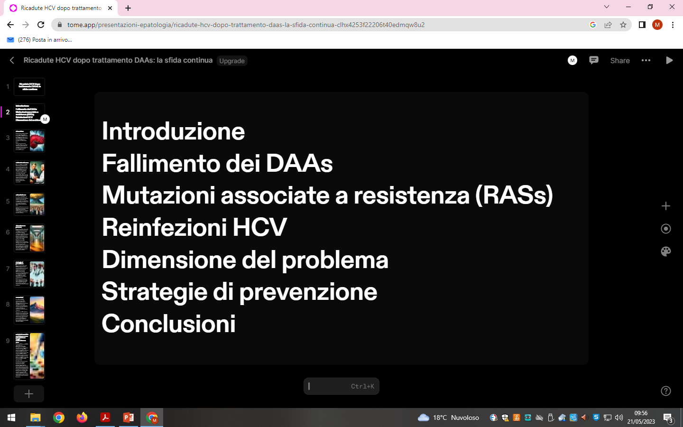

Slide 7
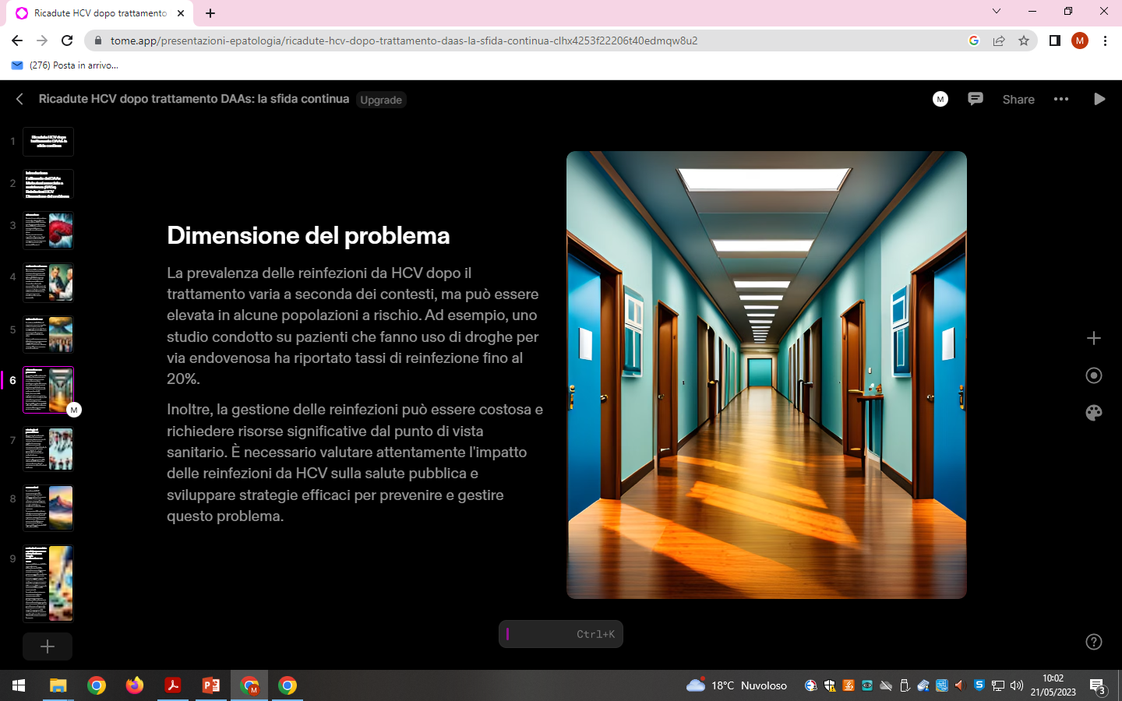
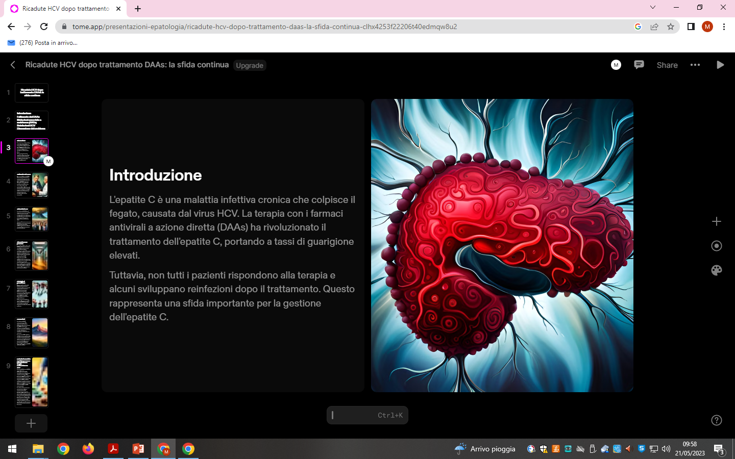

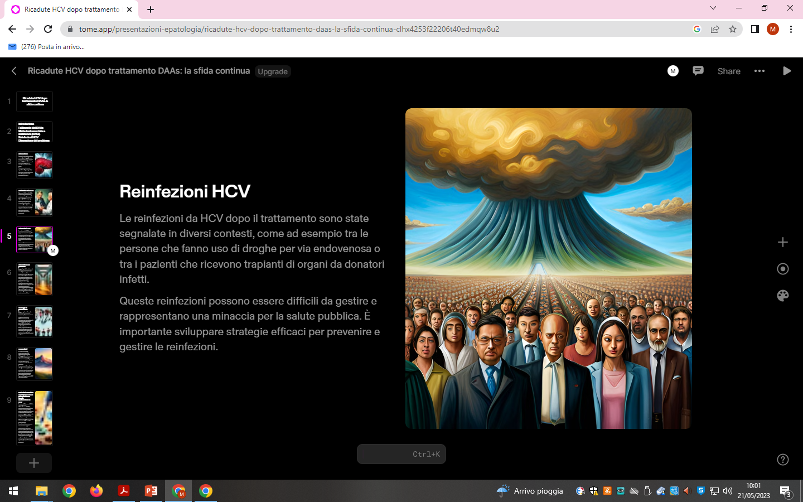

Slide 8
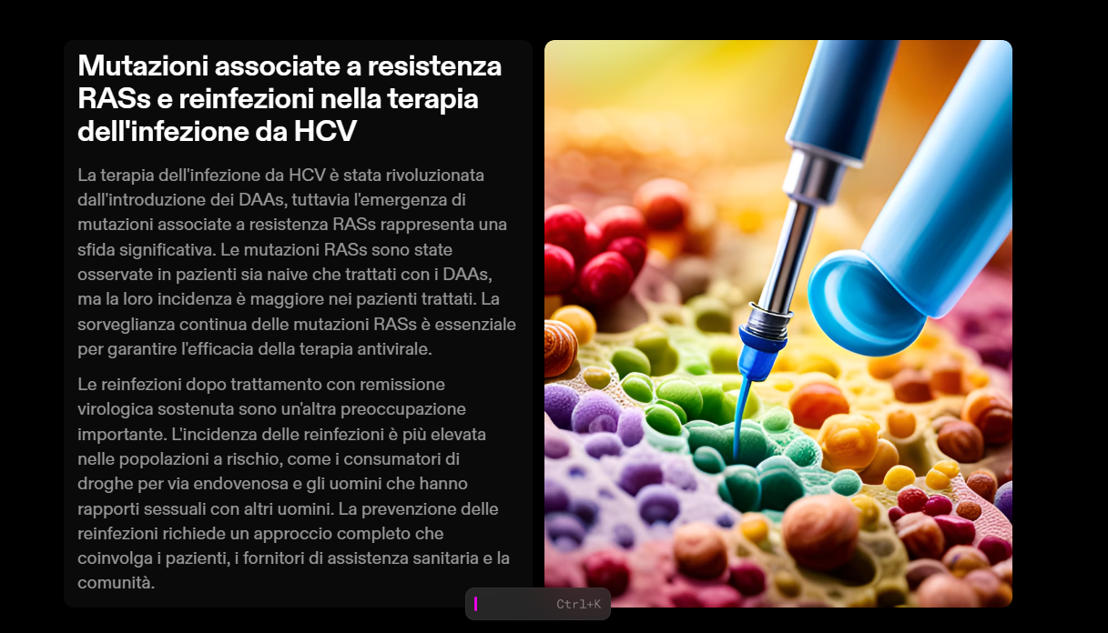



Slide 10


Slide 15


Slide 16
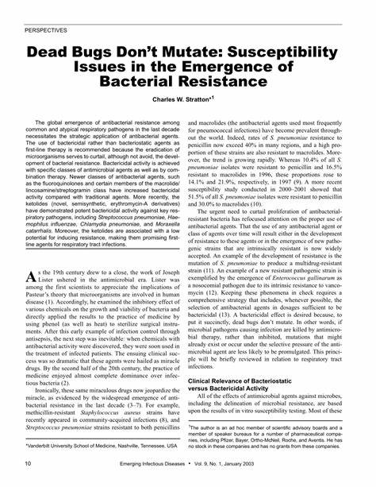
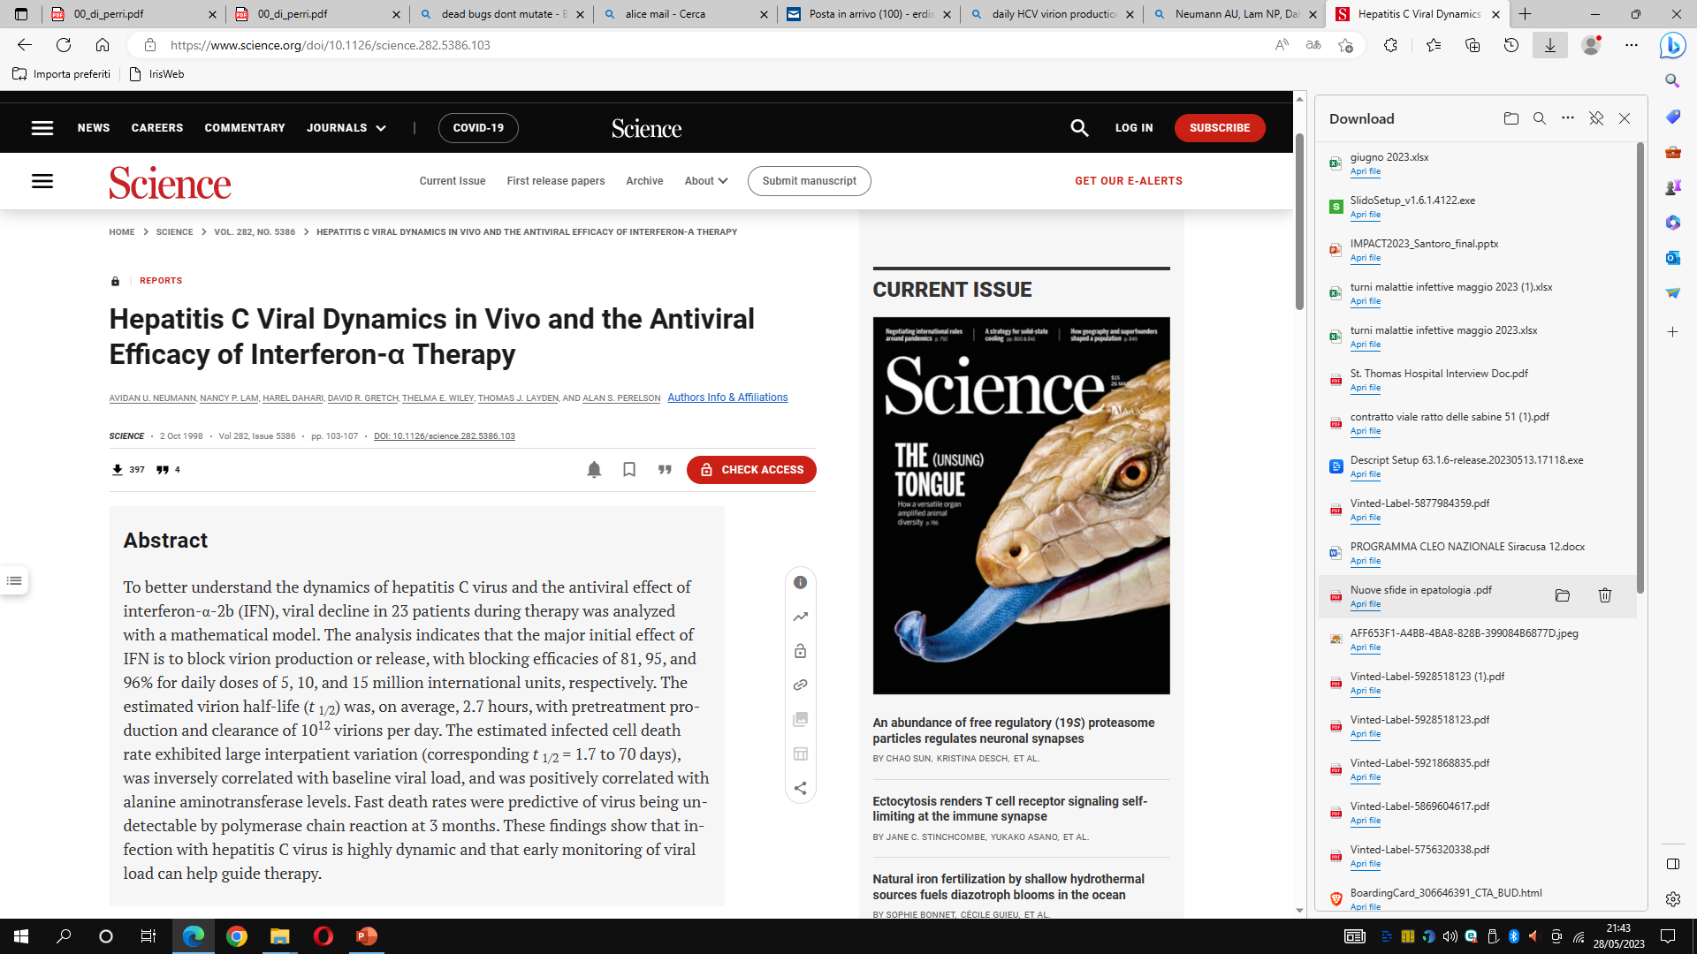
Cosa pensare ………..

Slide 17
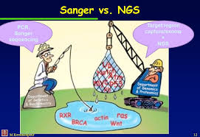
Come ricercare la resistenza genotipica?
> 20 %
> 0,1-20% %

Slide 18
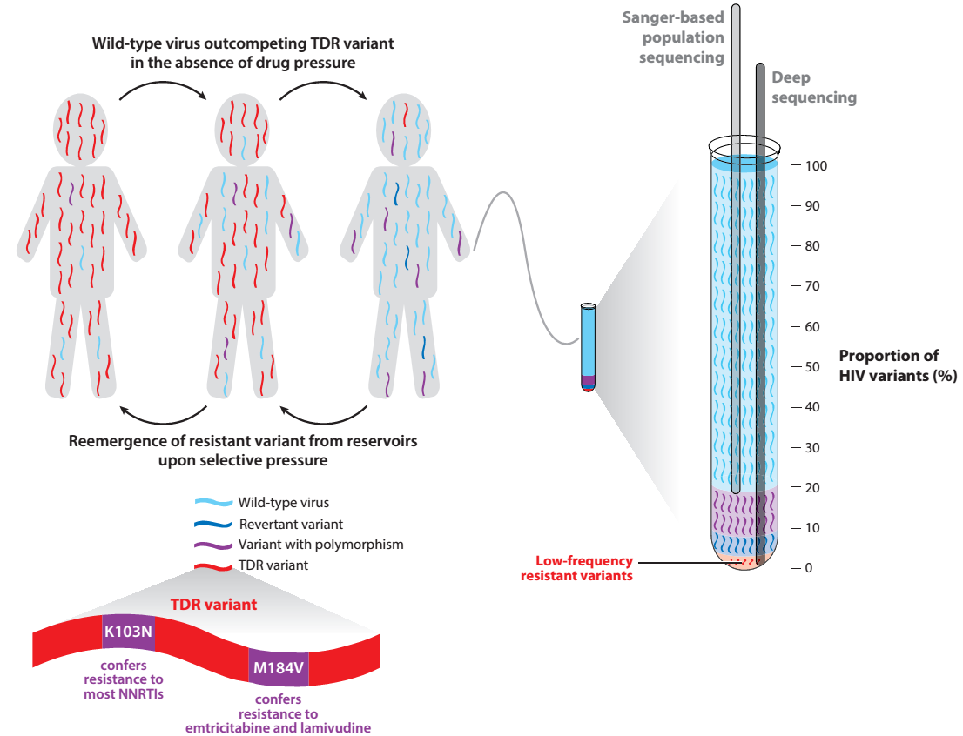
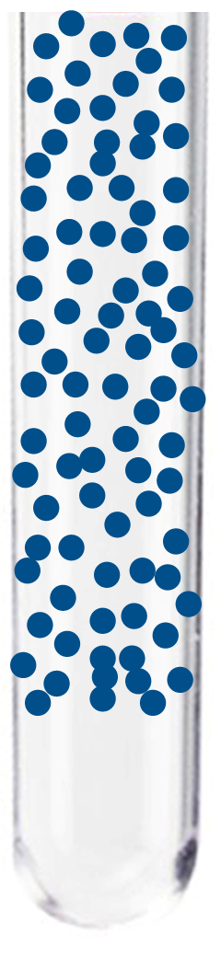
Detection of resistant species by Sanger Sequencing
Sanger sequencing
By using Sanger-based sequencing, is possible detect only HIV variants >20%
.
Frequency of HIV variants (%)
HIV variants
Wild type
Mutated
Resistant
Resistant
Resistant

Slide 19
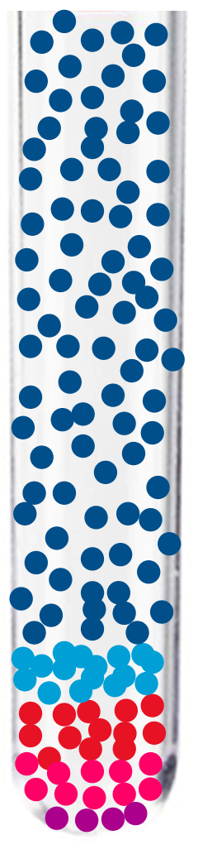
Detection of resistant species by Next Generation Sequencing
Sanger sequencing
Next generation sequencing
The assessment of HIV genome variability within the host and the detection of low-abundant drug-resistance mutations (with a frequency 0.1%-20%) are now possible through NGS approaches
.
Frequency of HIV variants (%)
HIV variants
Wild type
Mutated
Resistant
Resistant
Resistant

Slide 20
What threshold is clinically relevant in NGS antiretroviral resistance testing:
1%? 2%? 5%? 10?
Factors affecting clinically relevant threshold
Specific mutation
Mutational load (Mutation frequency X HIV-RNA or HIV-DNA levels)
Drug class
Specific drug (e.g. genetic barrier)
% of mutant species
Clinically relevant threshold

Slide 21
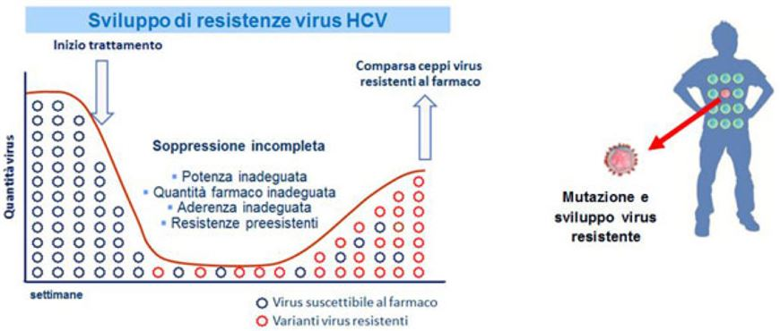
Qual’e’ l’impatto della presenza di RASs sul trattamento successivo?

Slide 22
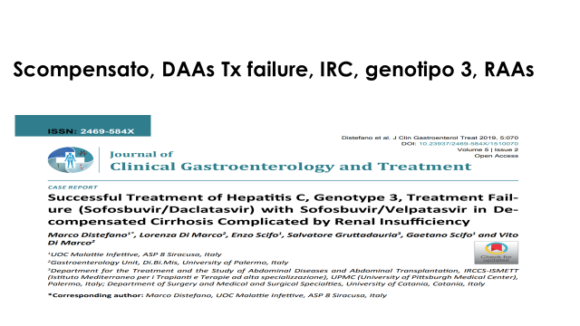

Slide 23
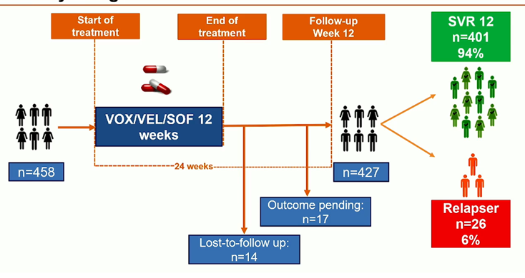
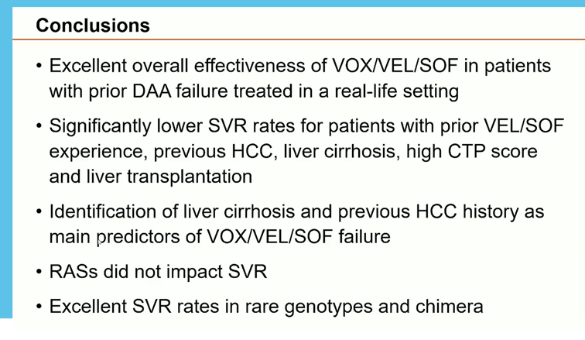
Falliti
Effectiveness

Slide 24

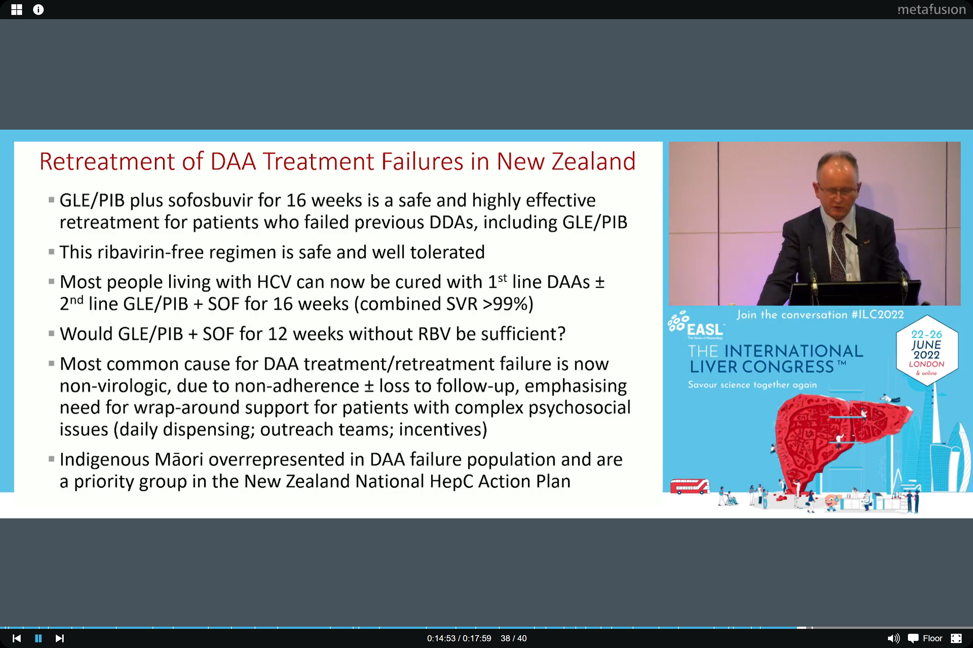
Ribavirina non serve per ritrattamento.

Slide 25


Slide 27

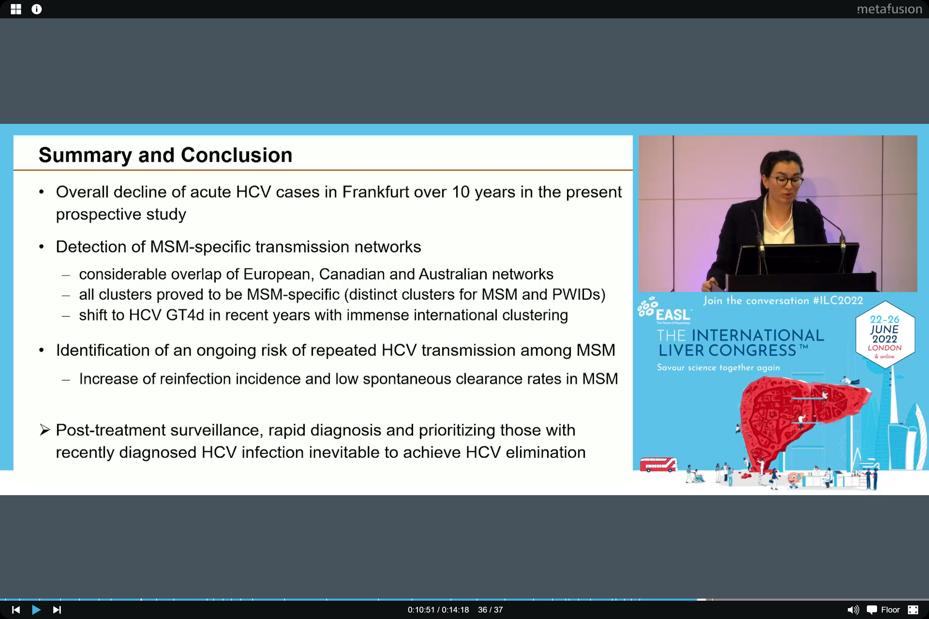
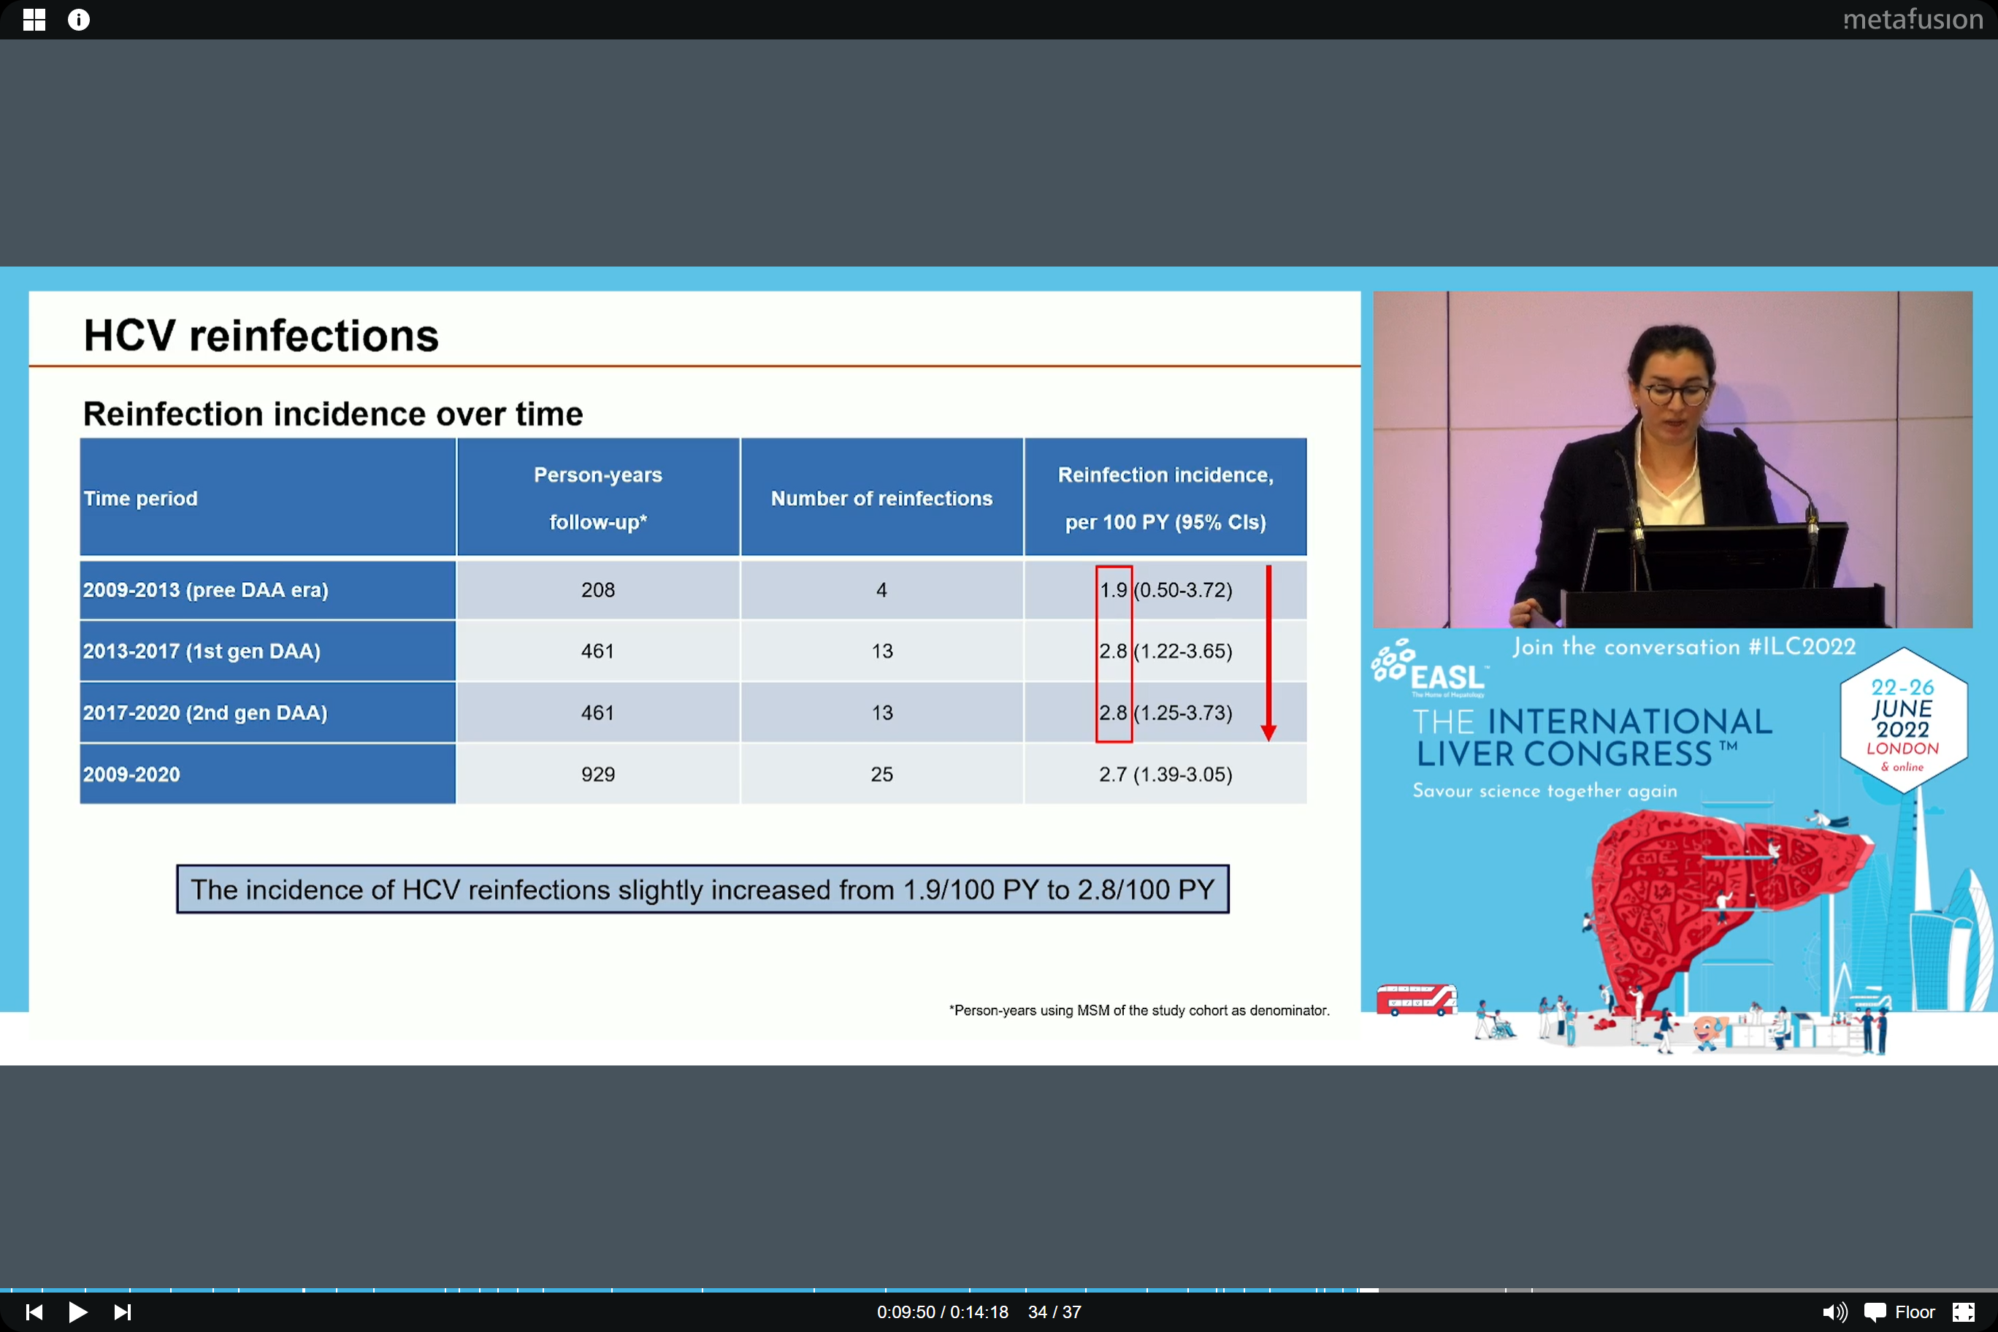
Sospettare la reinfezione soprattutto negli MSM.

Slide 28
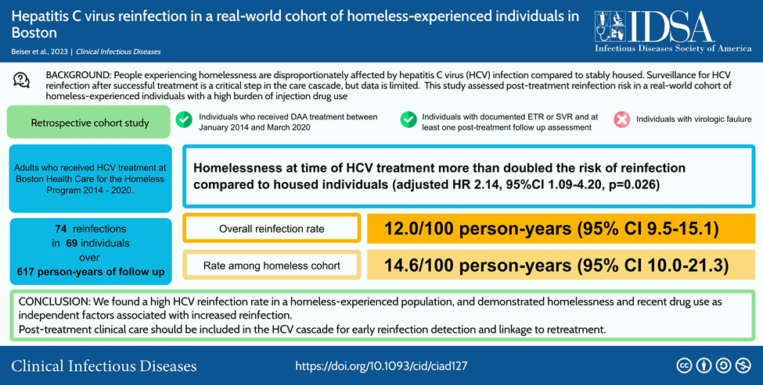

Slide 29
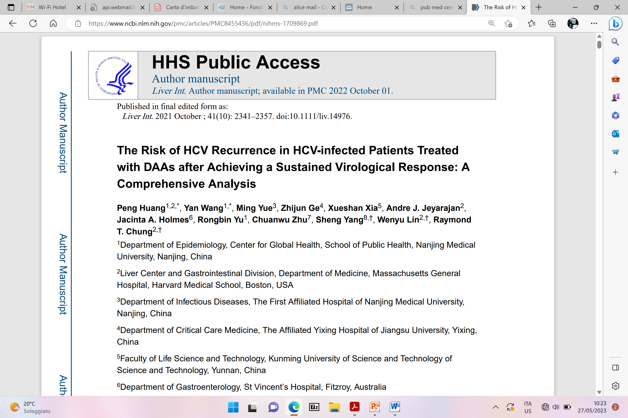
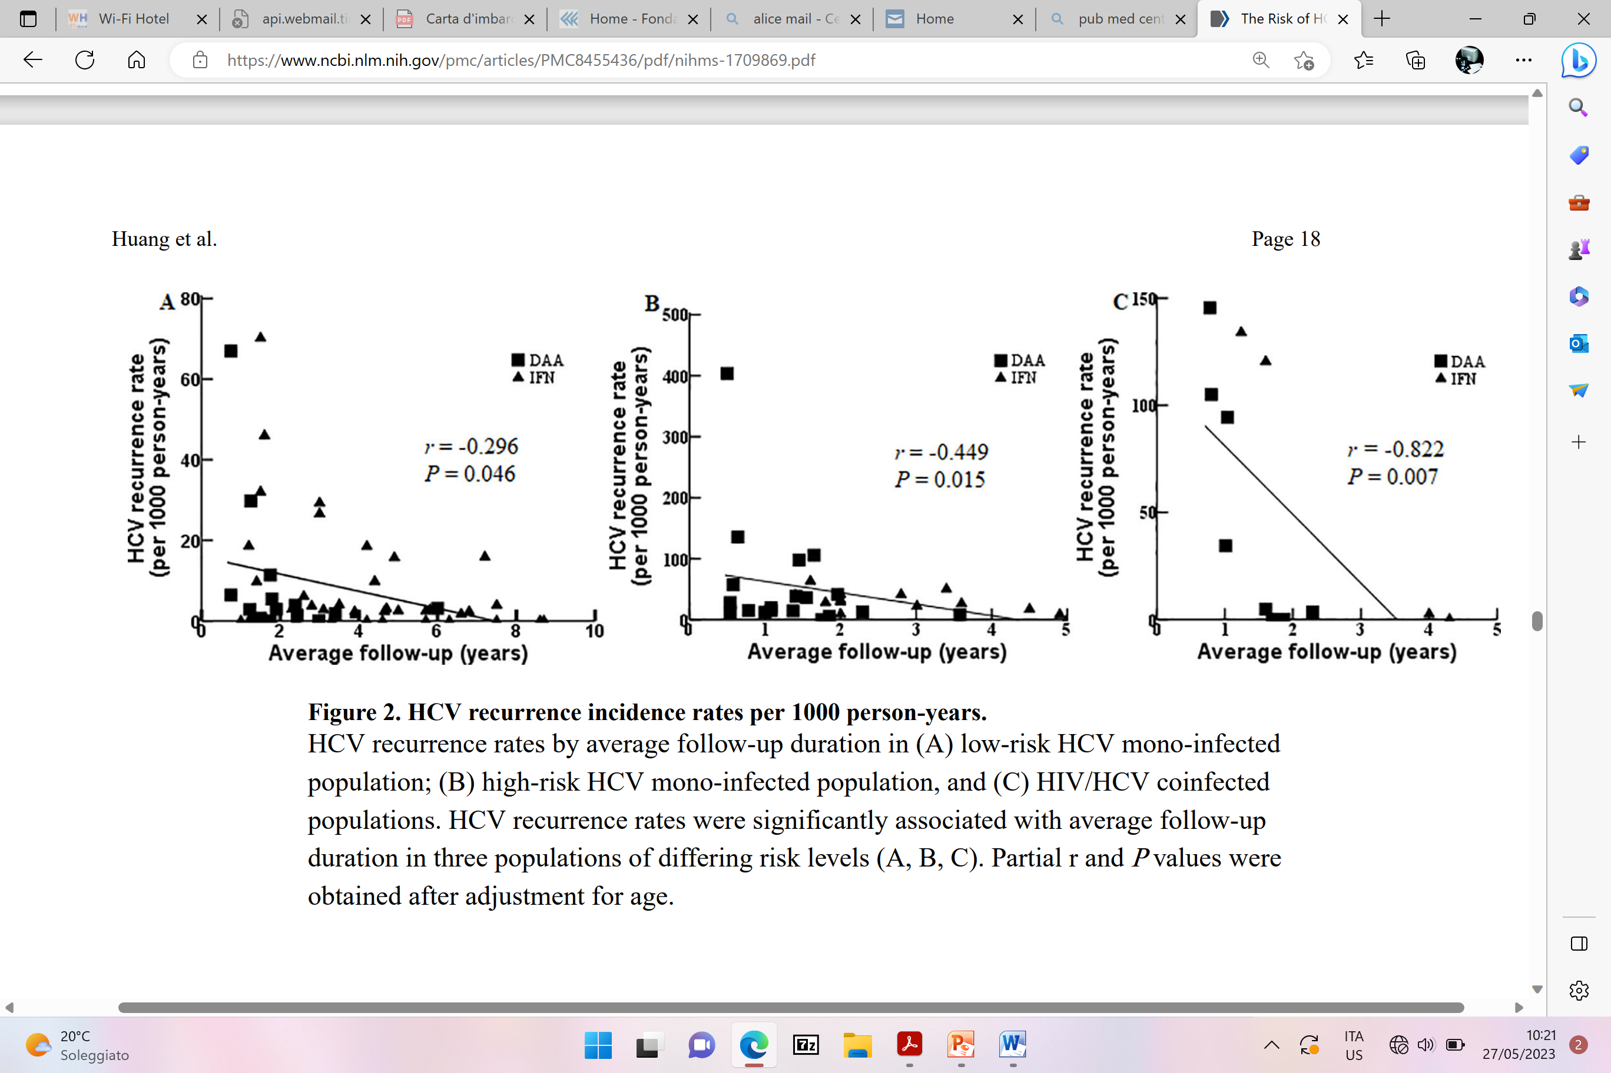

Slide 30
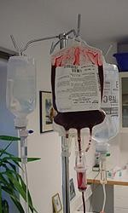


Change in the transmission of HCV
1940…..
Blood, blood products, nosocomial
Baby boomer
1965…..
+iv.drugs ……
1980…..
iv.drugs, SEX
Identification of HCV

Slide 32
CONCLUSIONI
La intelligenza artificiale puo’ aiutarci a leggere dati gia’ presenti nei nostri database.
I fallimenti provocano mutazioni ma le mutazioni non determinano necessariamente fallimenti.
Alcuni pazienti meritano di essere ritestati con regolarita’ e su di essi si deve investire con un counseling ( anche peer to peer).

Slide 33
